Slide 1


Slide 2
Ablauf
Businessplan
Organisation
Planung
Kommunikation
Risikoanalyse
Umsetzung
Reflexion

Slide 3
Businessplan Produkt
Webapplikation zur Koordinierung der Lernzeit vor Prüfungen und Hausaufgaben
Geteilter Hausaufgaben- sowie Prüfungskalender nach Klasse
Priorisierung der verschiedenen Fächer und Prüfungen durch User
Applikation erinnert und verteilt die Lernzeit nach verbleibender Zeit

Slide 4
Businessplan Chancen
Schulen erwarten Leistungen von Studenten, die nur mit guter Planung & Koordinationsfähigkeit erfüllt werden können
Sehr wenige Anbieter mit vergleichbaren Lösungen
STUDYNATORTM übernimmt ebendiese Lernplanung für Examen und Hausaufgaben
Lösungen zur Vereinfachung und Optimierung des Lernprozesses sind stark gesucht

Slide 5
Businessplan USP (Alleinstellungsmerkmale)
STUDYNATORTM soll kostenlos sein. Die Dienstleistung finanziert sich durch Werbung und freiwillige Spenden
Benutzerfreundliche, moderne Oberfläche
Effiziente Planung kann einfach und in kurzer Zeit erstellt werden

Slide 6
Businessplan Vision
Vision: STUDYNATORTM ist DER Terminplaner für Studenten, vereinfacht ihren Lernprozess und verhilft so zu besseren Noten.

Slide 7
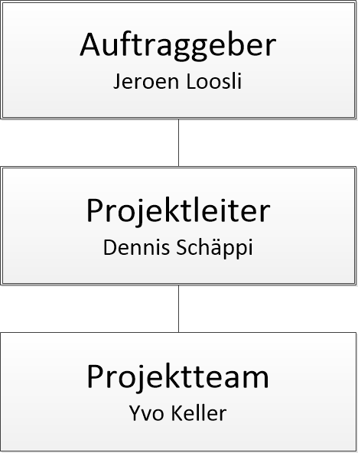
Organisation Struktur
Projektleiter: Dennis Schäppi
Projektteam: Yvo Keller
Auftraggeber: Jeroen Loosli
Notes:
Linienorganisation im Bild rechts
Projektteam aus 2 Personen

Slide 8
Organisation Teamdynamik
Wöchentliche Sitzungen
Vorgehen nach SCRUM
Sprints sind in unsere Meilensteine aufgeteilt
Projekt auf GitHub
Notes:
Wöchentliche Sitzungen: Persönliche Besprechung
SCRUM: Bessere Methode, mehrere Planungen
Teilung in Meilensteine: Ziele in Technisch, Frontend und Backend gegliedert
GitHub: Ungehinderte Zusammenarbeit beim Programmieren

Slide 9
Organisation Verantwortlichkeiten
 |  | Investor | Proj. Mgr | Developer
Investoren identifizieren |  | C | - | -
Investoren Besuche vereinbaren |  | I | R | -
Sitzungen vereinbaren und moderieren |  | - | R | I
Protokoll führen |  | - | R | C
Implementieren |  | I | R | A
Vertrag mit Investor abschliessen |  | C | R | I
Vermarkten des Produktes |  | C | R | I
Applikationssicherheit |  | - | R | A
Fortschritt überwachen |  | I | R | A
R = Verantwortlich
A = Rechenschaftspflichtig
C = Konsultiert
I = Informiert
Notes:
Projektmanager für fast alles verantwortlich
Programmierer mehrheitlich Verantwortung für Fortschritt
Investor wird informiert und konsultiert

Slide 10
Planung Meilensteine
Sprint 1
Node Projekt und GitHub einrichten
Datenbankmodell
Datenbank aufbauen
Sprint 2
Kalender implementieren
Login System
Notes:
S1: Hintergrund; DB, Git
S2: Frontend; Kalender, Login

Slide 11
Planung Meilensteine
Sprint 3
Hausaufgaben hinzufügen
Prüfungen hinzufügen
Kalender für Klassen freigeben
Aufgaben priorisieren
Notes:
S3: Backend; Hausaufgaben erfassen, Priorisierung etc…

Slide 12
Planung Projektauftrag
PDF

Slide 13
Planung Zeitplan
-
Notes:
Kommunikation in Herbstferien war nicht sehr optimal

Slide 14
Kommunikation Allgemein
Wöchentliche Teamsitzungen
Dropbox
WhatsApp (ausserhalb der Schule)
Notes:
Wöchentliche Sitzungen: Weiteres Vorgehen
Dropbox: Dateifluss
WhatsApp: Ausserschulische Besprechungen

Slide 15
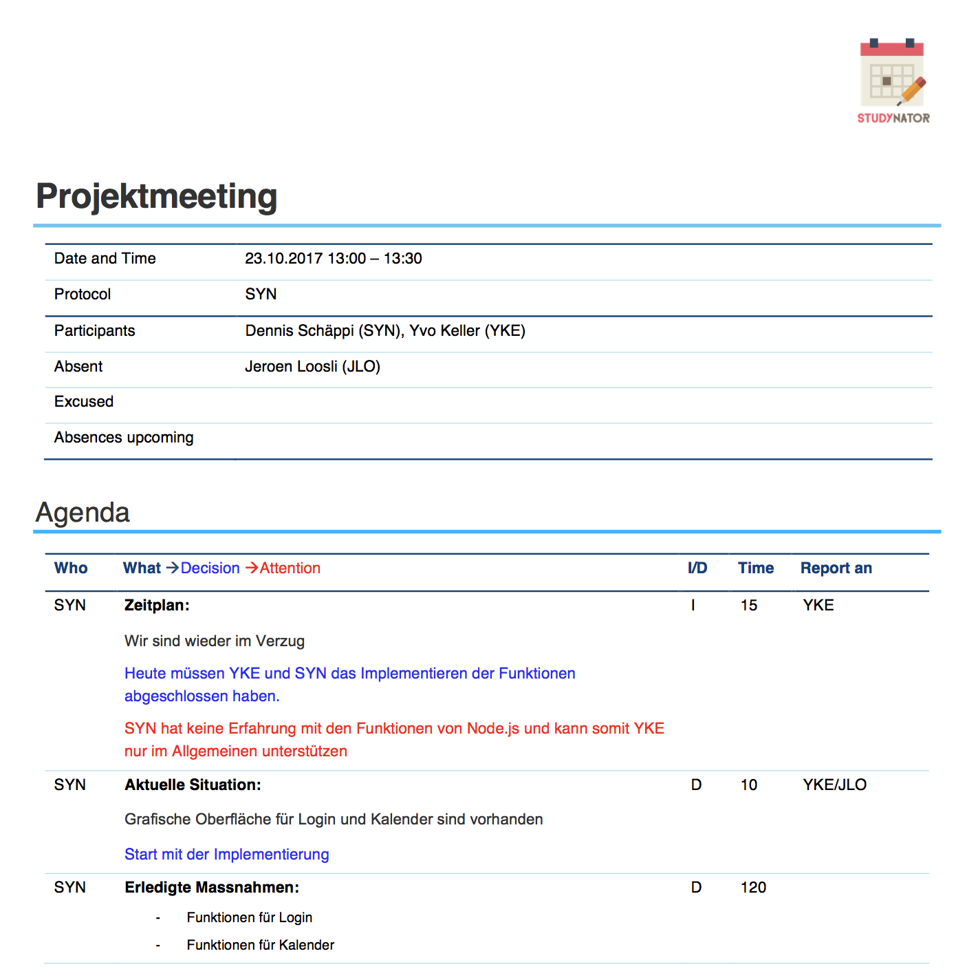
Kommunikation Protokoll
Struktur zum Arbeiten
Dokumentation für wöchentliche Sitzungen
Nächste Schritte ausführlich besprechen

Slide 16
Risikoanalyse Theorie
Risikobereiche identifizieren
Symptome benennen
Verbindliche Maßnahmen Planen
Alternativpläne schmieden
Notes:
Risikobereiche:
Alle Projektdimensionen beachten (Planung, Umsetzung, Testing UND Einführung)
Symptome benennen:
Erkennungsmerkmale der Probleme finden, Wahrscheinlichkeit des Eintretens und die Tragweite festlegen
Verbindliche Maßnahmen Planen:
Entweder Problem verhindern oder seine Auswirkungen begrenzen
Alternativpläne schmieden:
Bei kritischen Problembereichen bereits in der Planungsphase

Slide 17
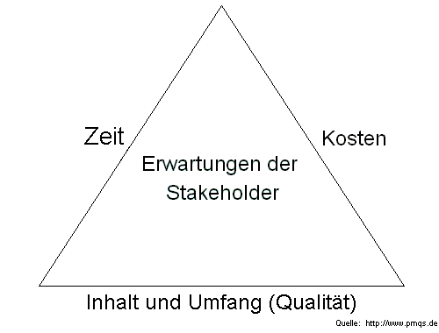
Risikoanalyse Das Magische Dreieck
Umsetzung des Kalenders
Fehlende Entwicklungsressourcen
Fehlende Zeit
Fehlendes Knowhow
JavaScript Memory Heap
Umfangreiche Datenbank
→ Magisches Dreieck
Notes:
Gefahren in unserem Projekt:
Planung
- Unvorhersehbare Zeitfresser und versteckte Arbeit nicht einberechnet
Umsetzung
- Probleme mit JavaScript Memory Heap Problem --> Mehre Tage für Problemlösung benötigt
- Datenbank ist sehr Umfangreich, viele Tabellen und Zwischentabellen
- Dennis beschränktes node.js Wissen --> Fehlende Entwicklungsressourcen
- Kalender muss selbst programmiert werden --> erheblich grösserer Aufwand
--> Nächstes Mal mehr Zeit für Risikoanalyse aufwenden

Slide 18
Umsetzung Ressourcen
node.js
ejs
node-calendar
express
MySQL Datenbank (XAMPP)

Slide 19
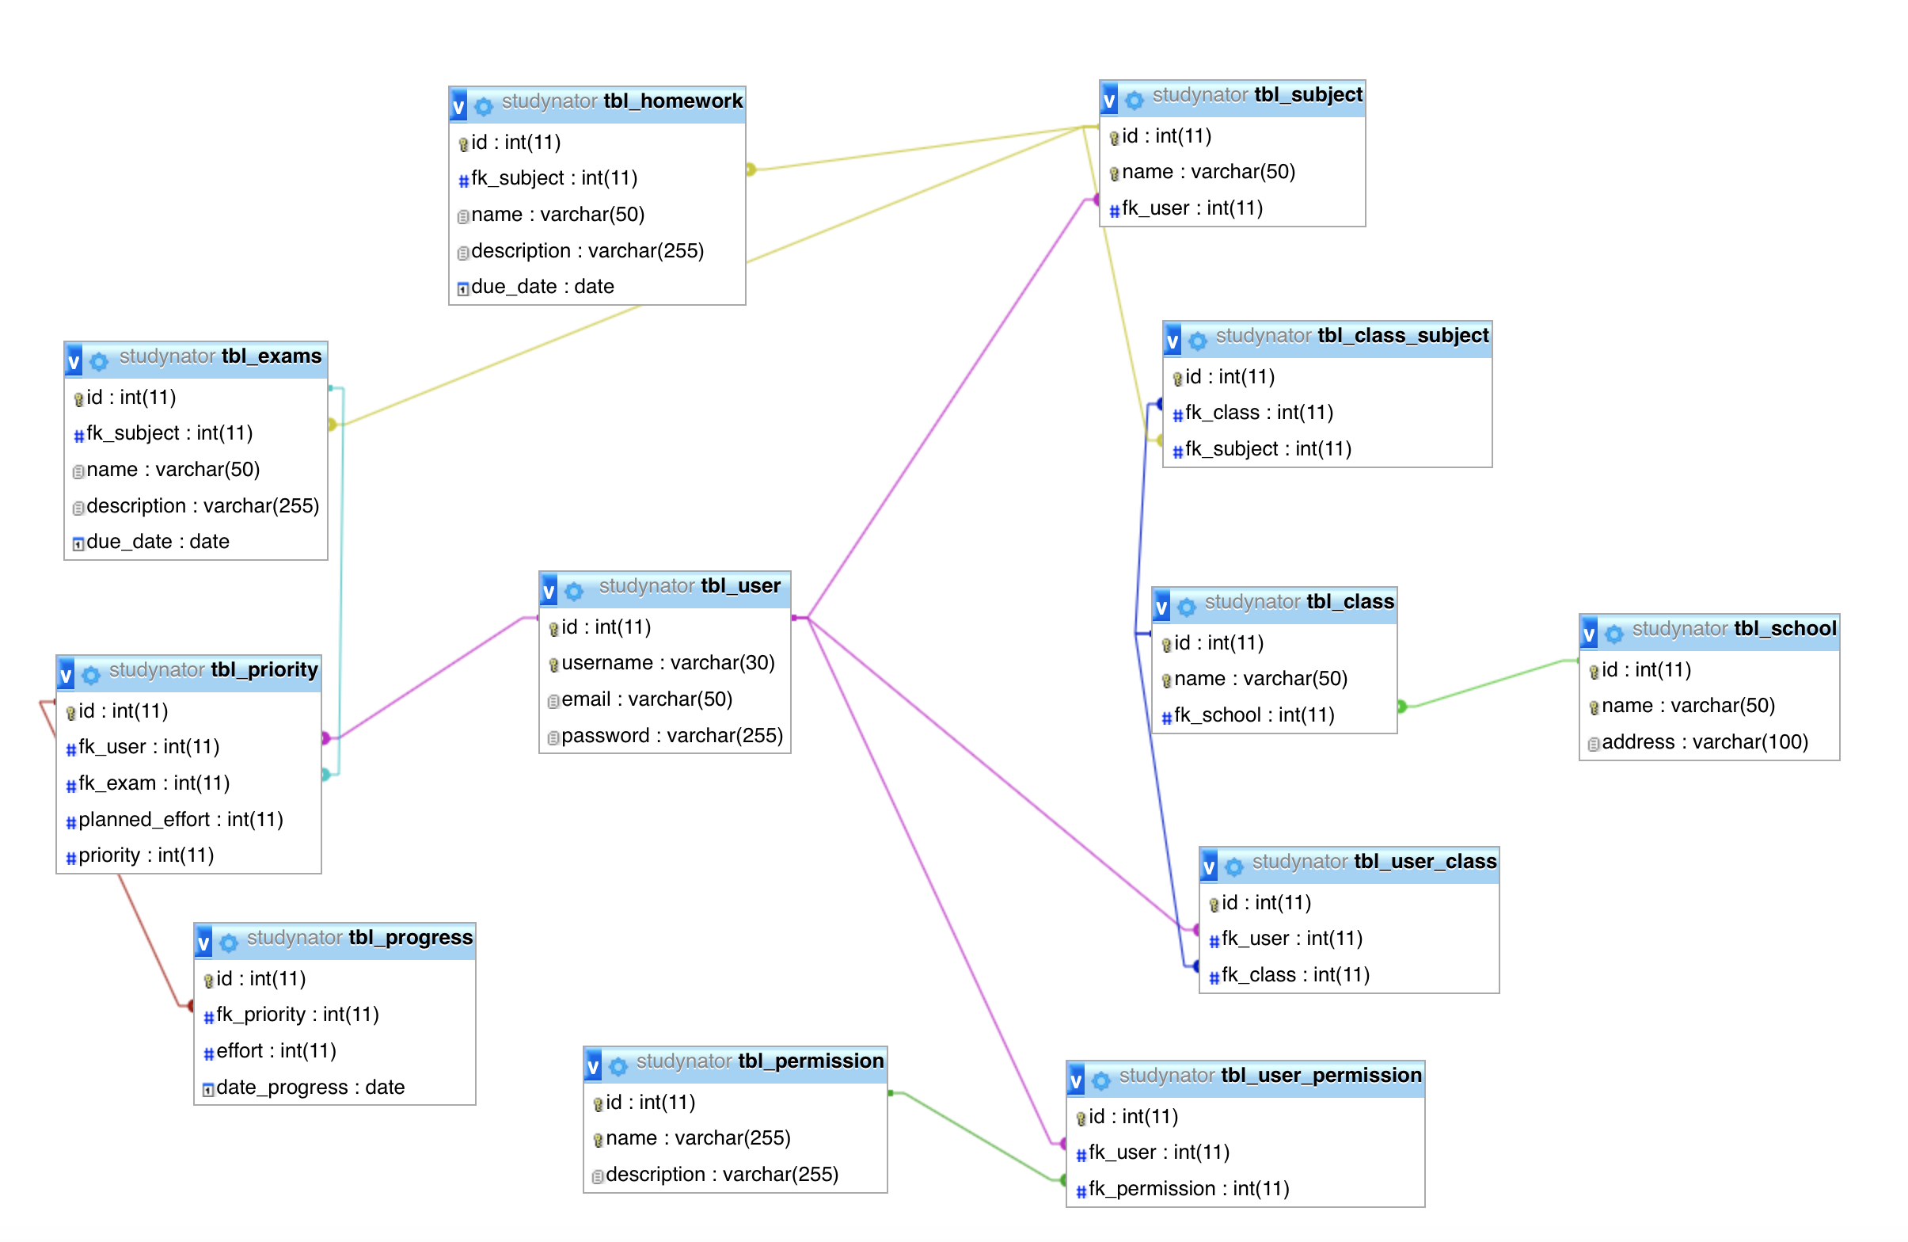
Umsetzung Die Datenbank
Notes:
Prototyp, bei Entwicklung mitten in Sprint 3 → Priorisierung und Kalenderfunktion müssen noch fertig realisiert werden.

Slide 20
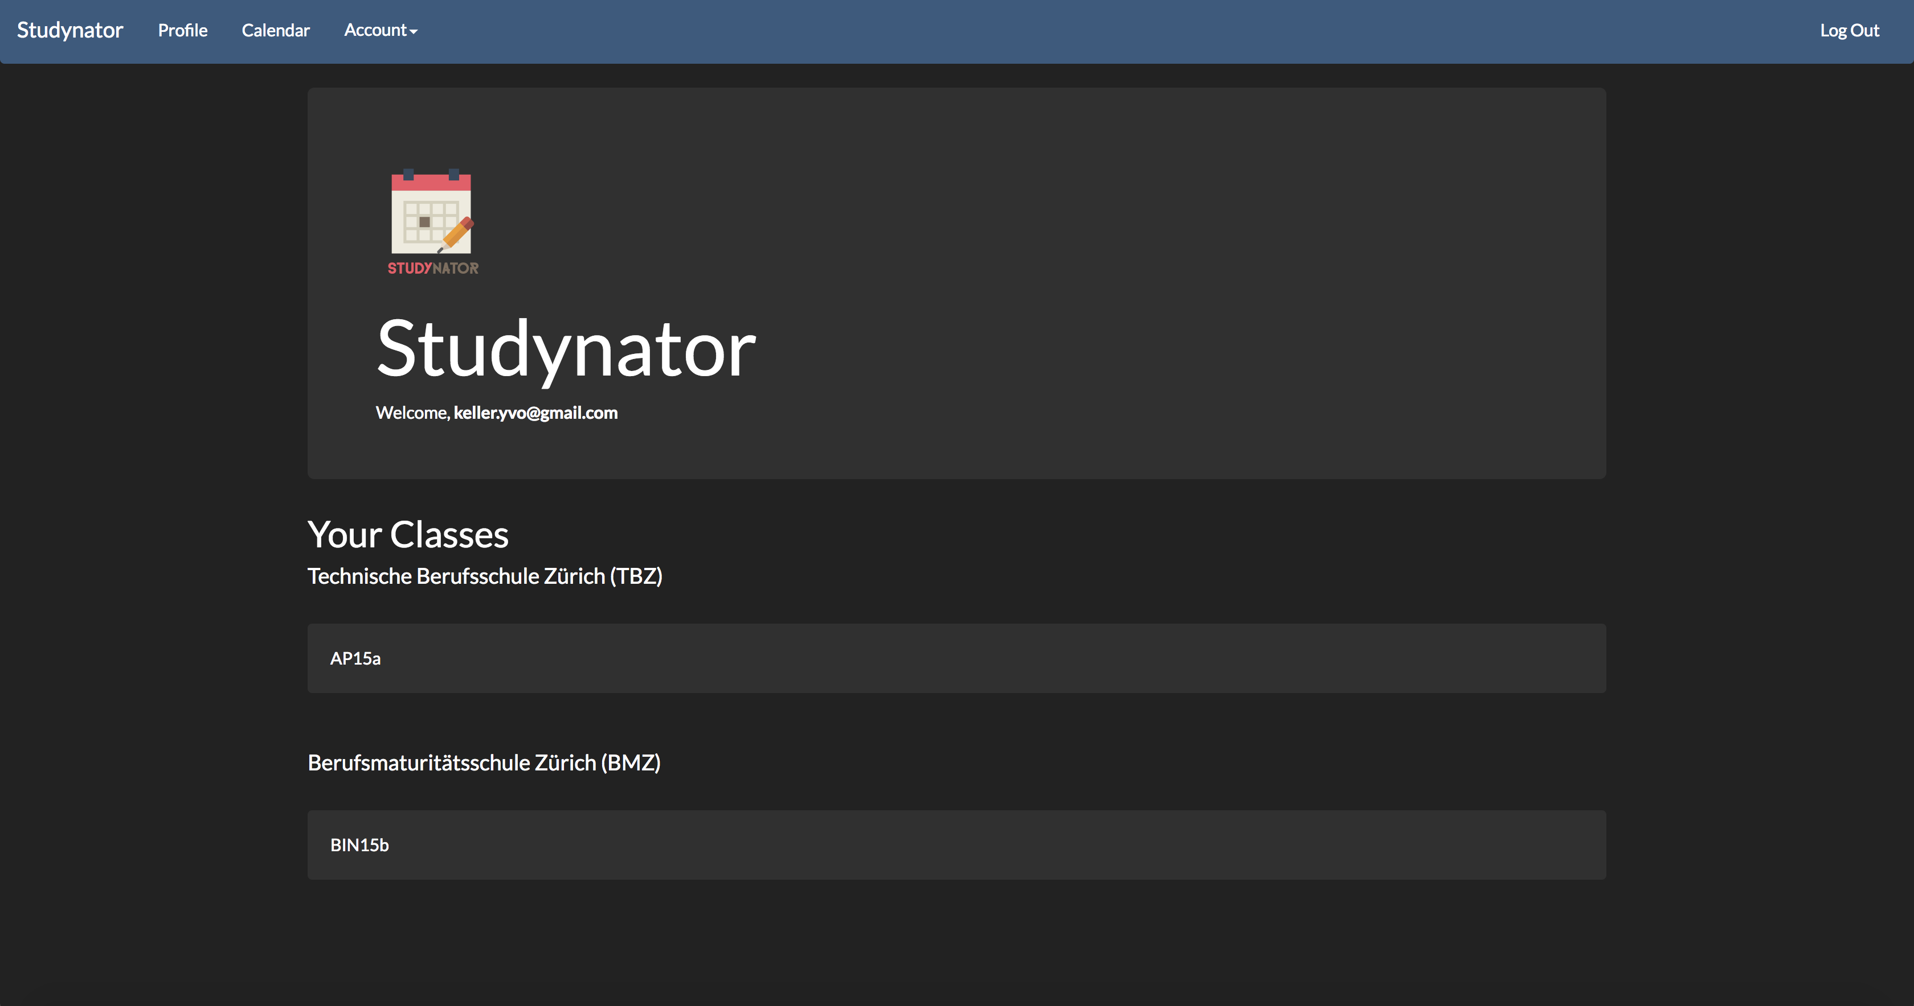
Umsetzung Der Prototyp
Notes:
Prototyp, bei Entwicklung mitten in Sprint 3 → Priorisierung und Kalenderfunktion müssen noch fertig realisiert werden.

Slide 21
Reflektion Was haben wir gelernt?
Dennis
Bei großen Projekten mehrere Planungen in Sequenzen durchführen
Yvo
Mehr Zeit in die Risikoanalyse stecken
Für ein Projekt dieser Größe braucht es mehr Ressourcen

Slide 22
Ende Danke für Ihre Aufmerksamkeit

